Slide 1
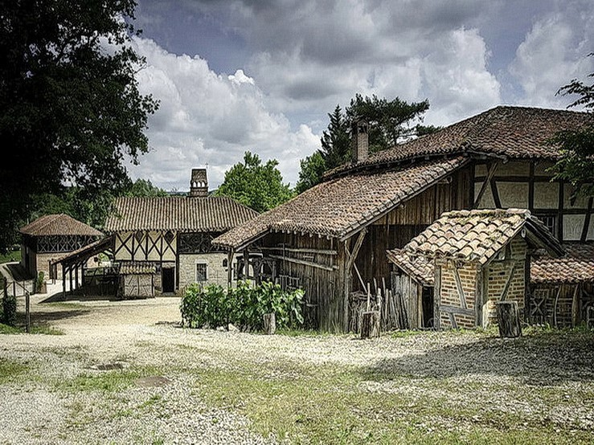
Sur la route des fermes bressanes aux
mystérieuses cheminées sarrasines
les Fermes bressanes aux cheminées sarrasines , particularités ethniques les plus étranges de cette région de France

Slide 2
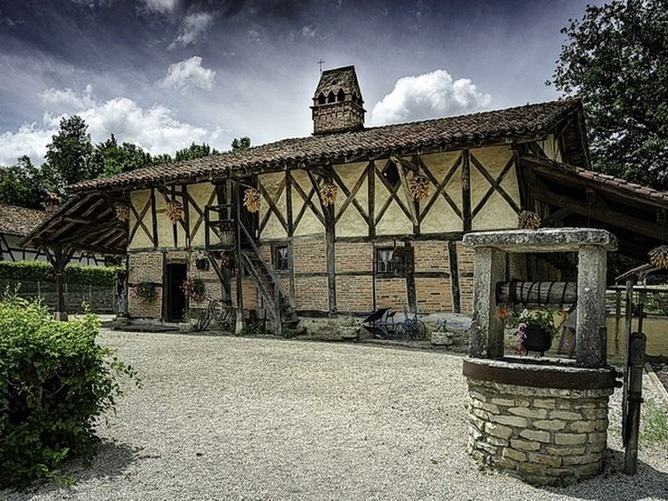
Certaines sont devenues musées, avec un patrimoine unique comme la célèbre volaille, le costume traditionnel, ils incarnent l’identité de la Bresse

Slide 3
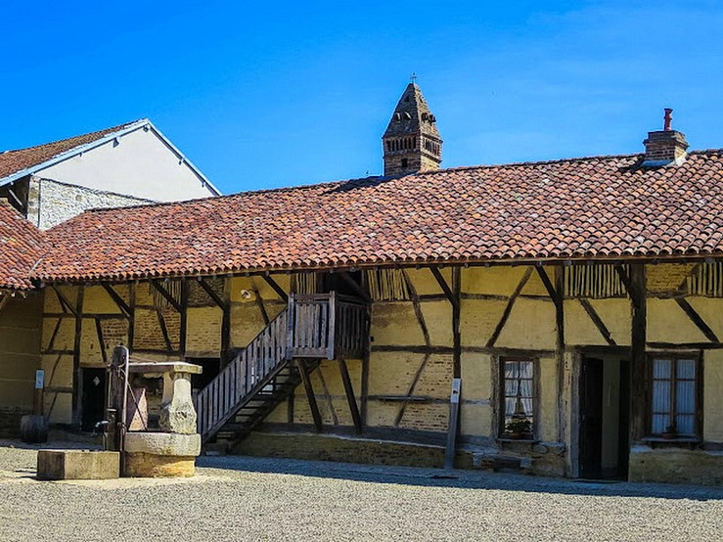

Slide 4
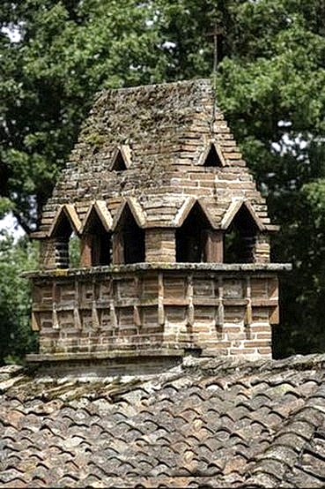
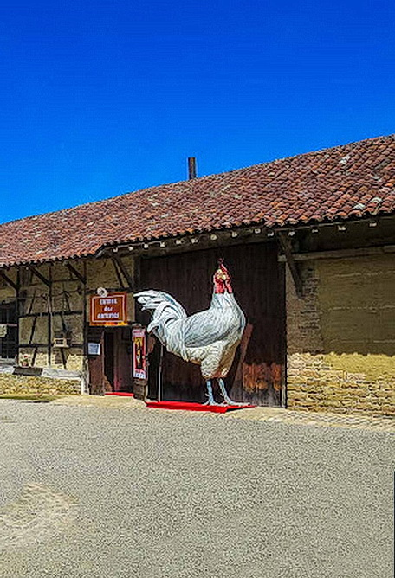
cheminée sarrasine
la célèbre volaille de Bresse

Slide 5
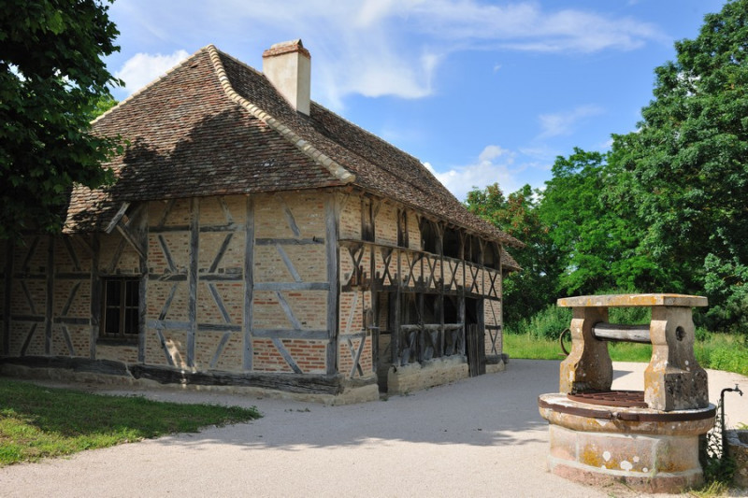
une maison de maître du 17ème,
en campagne les maisons bressanes traditionnelles s’intègrent au paysage , les matériaux qui la composent étant issus des éléments naturels à disposition,

Slide 6
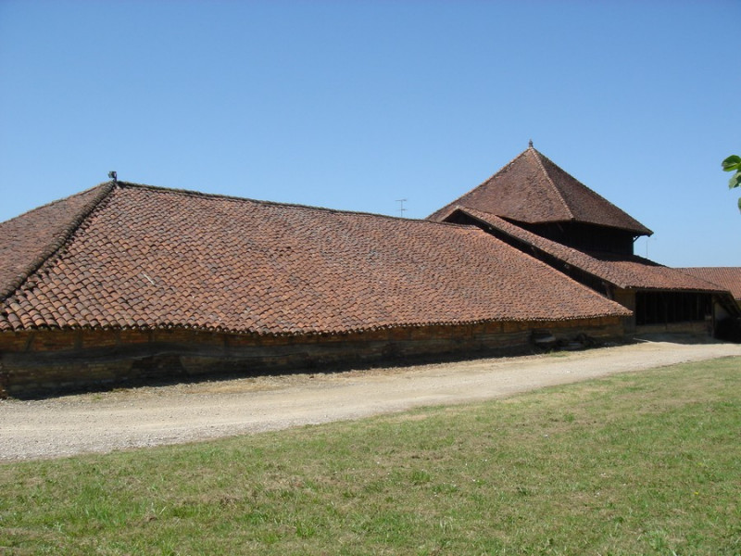
Seule à avoir survécu, cette tuilerie du 18ème vous permet de découvrir l'histoire locale liée au savoir-faire des tuiliers.
Varenne-Saint-Sauveur

Slide 7
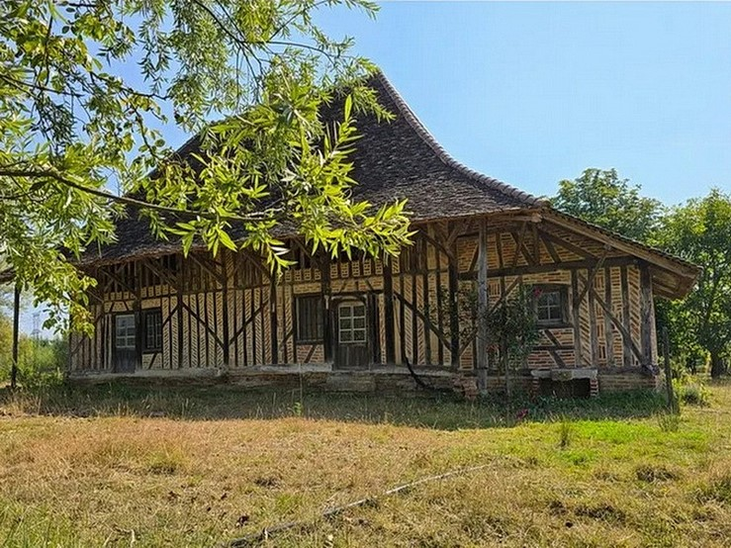
Diconne
Ancienne ferme bressane sur la route de Mervans

Slide 8
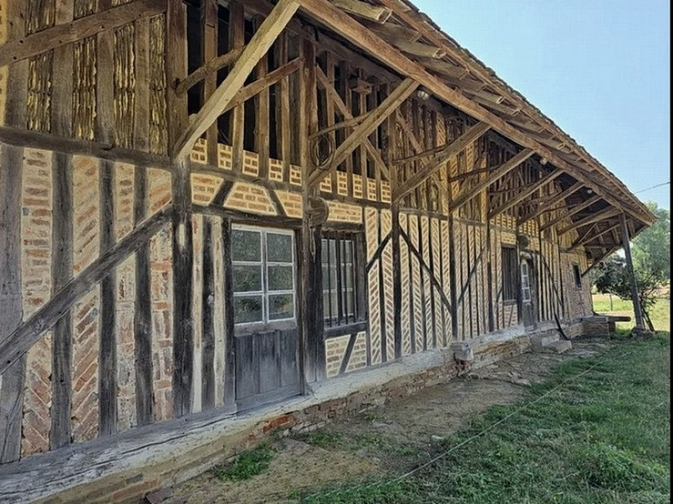
construites ou restaurées sans fondation creusées et bâties autour d’une charpente en bois démontables elles sont directement construites sur une poutre appelée « sole ou soule ».

Slide 9
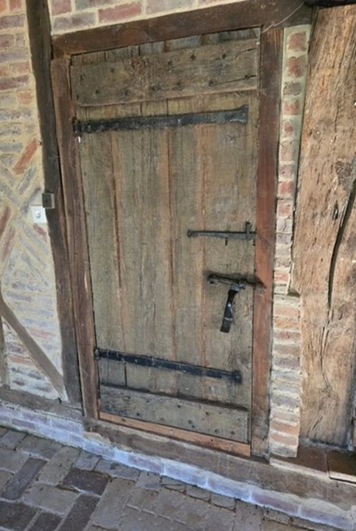
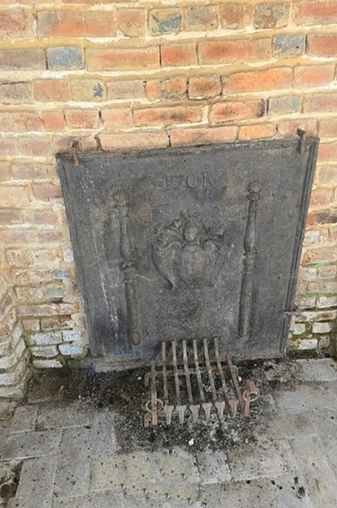

Slide 10
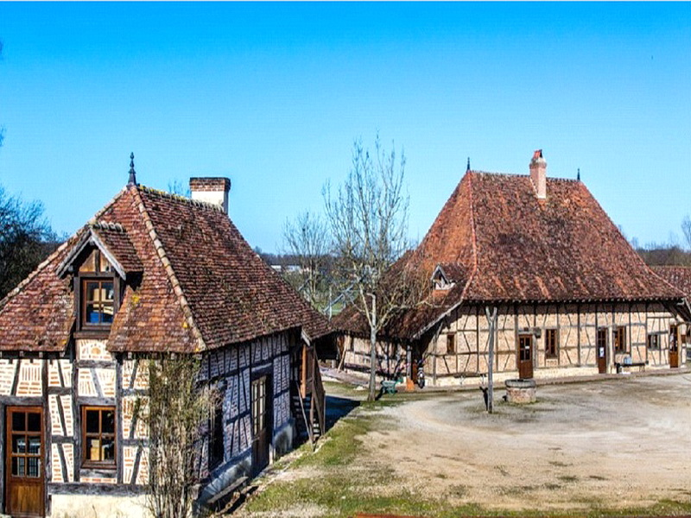
La Grange Rouge
ancienne ferme du XVIIème siècle
avec un four à pain

Slide 11
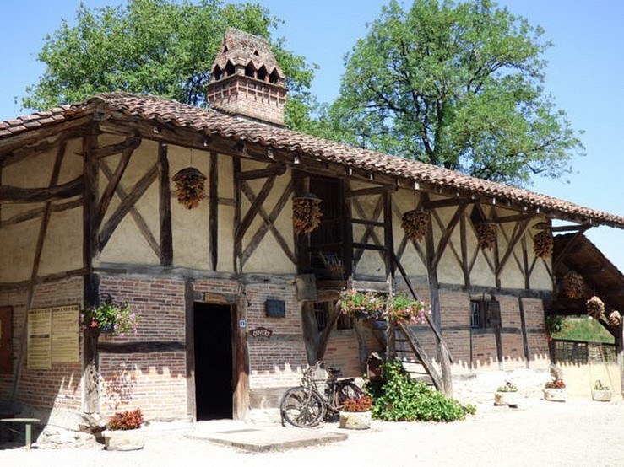
les fermes sont considérées ici comme des meubles que l’on peut démonter et déplacer lors d’héritage ou de donation ou de saisie.

Slide 12
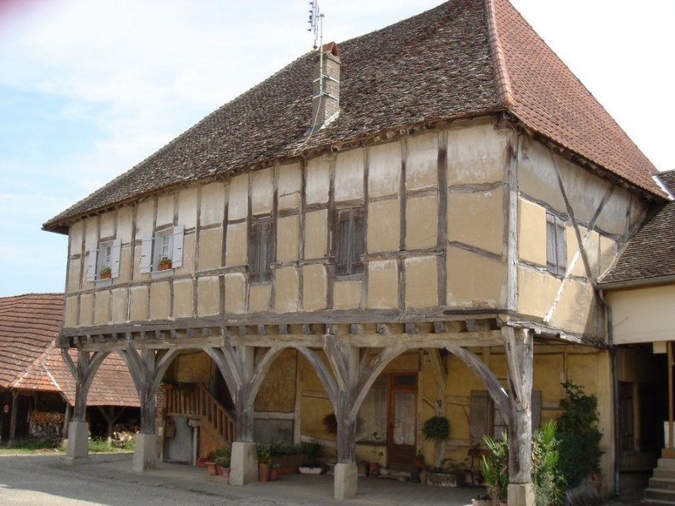
maison du XVème siècle le 1er étage est supportée par des poteaux reliés par des liens courbes et formant un portique ,

Slide 13
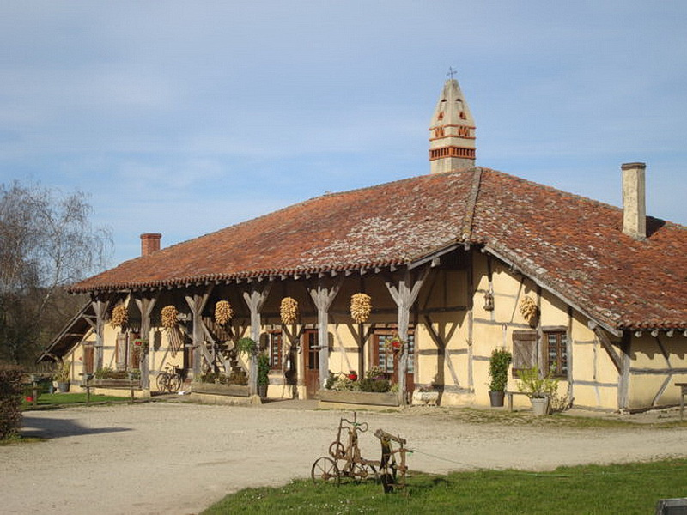
Dans cette construction bressane, la mitre étrange petit clocheton aux formes variées carrée, rectangulaire en polygonale, à plusieurs étages, baroque, conique

Slide 14
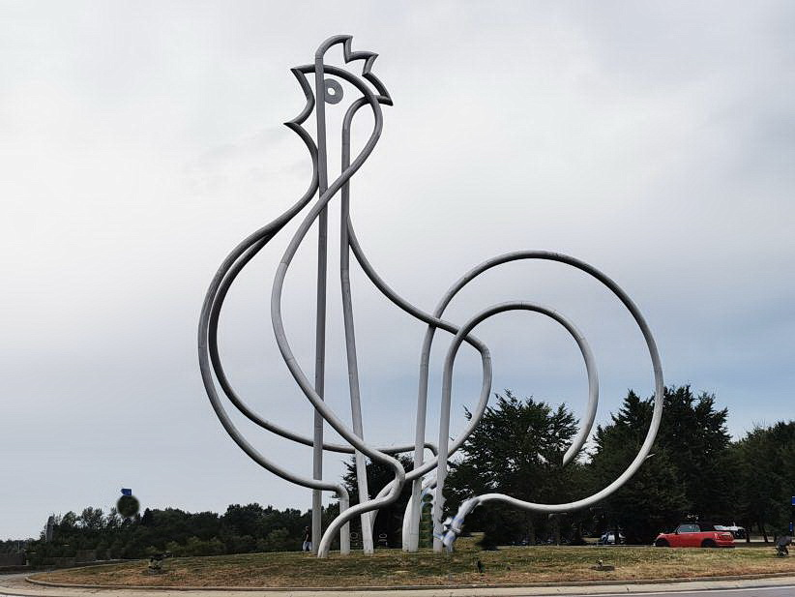
L’emblème de la Bresse Bourguignonne
Le coq Bressan

Slide 15
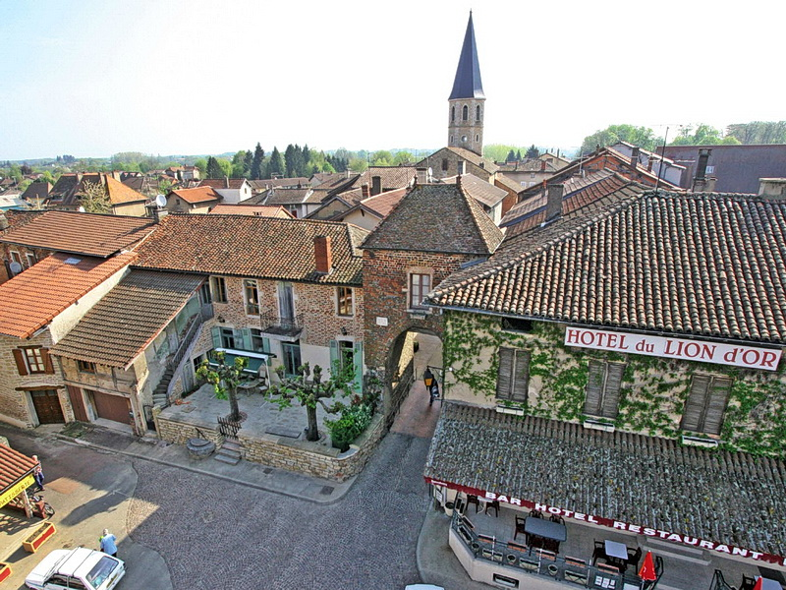
La porte d’Occident entrée principale
(photos mairie de Romenay)

Slide 16
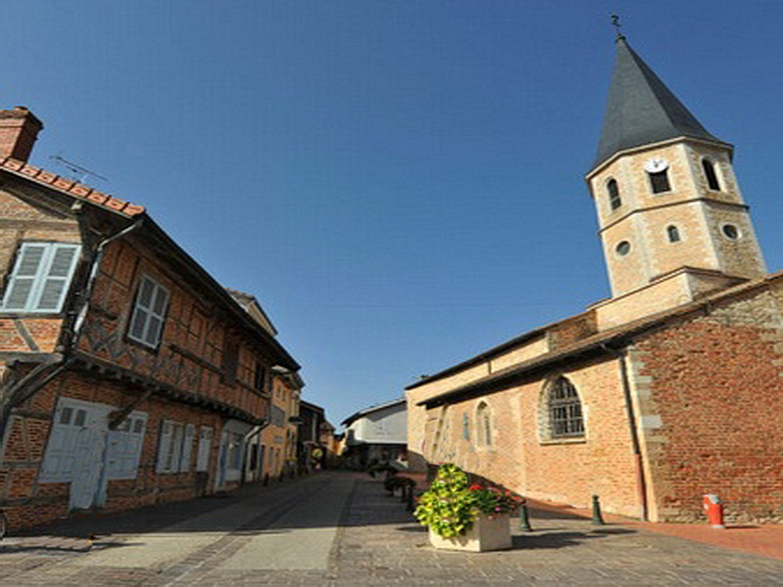
Romenay
A conservé un cachet historique, ses remparts devenus des habitations , 2 portes d’entrées de ville monumentales , la maison penchée qui est aujourd’hui la plus emblématique du village

Slide 17
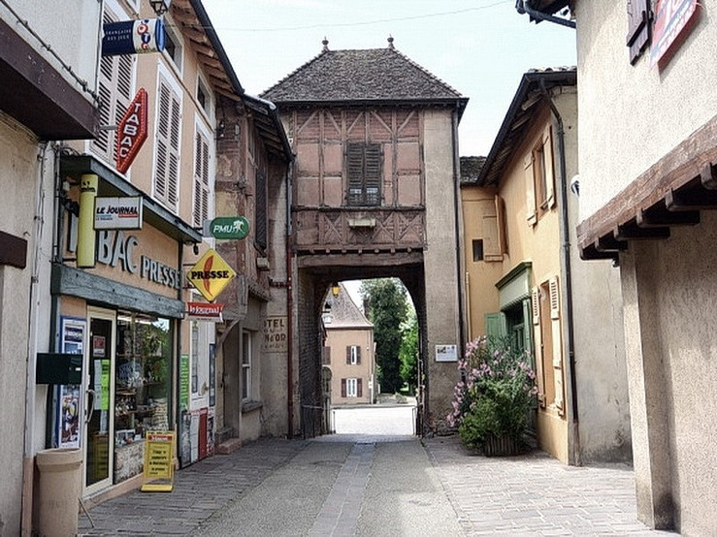
Porte d’occident entrée principale

Slide 18
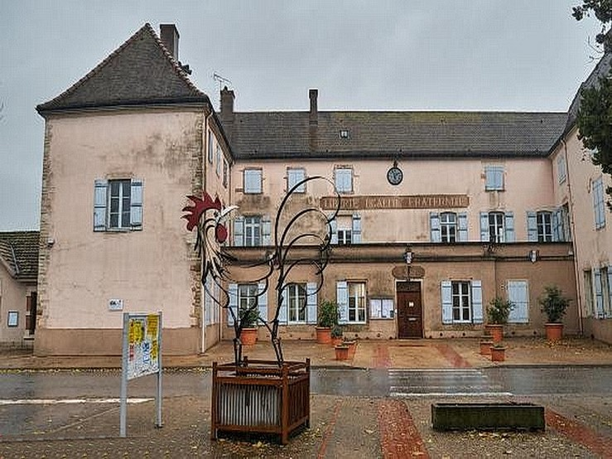
La mairie avec le coq bressan

Slide 19
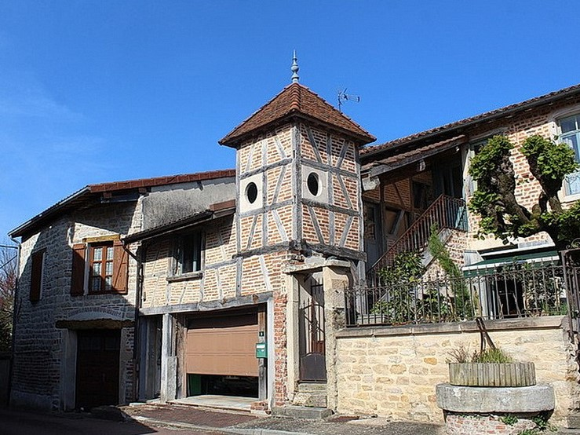

Slide 20
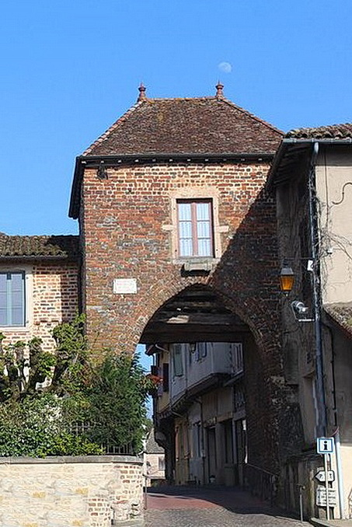
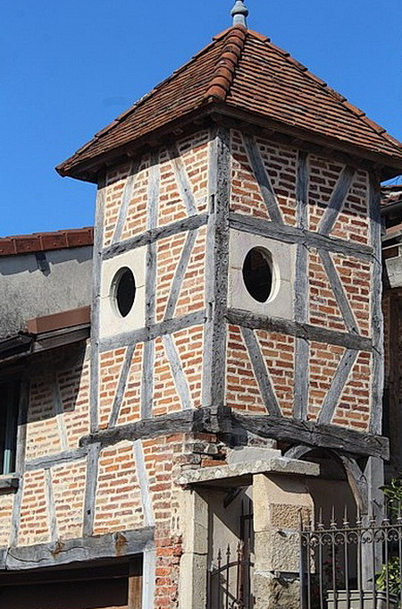

Slide 21
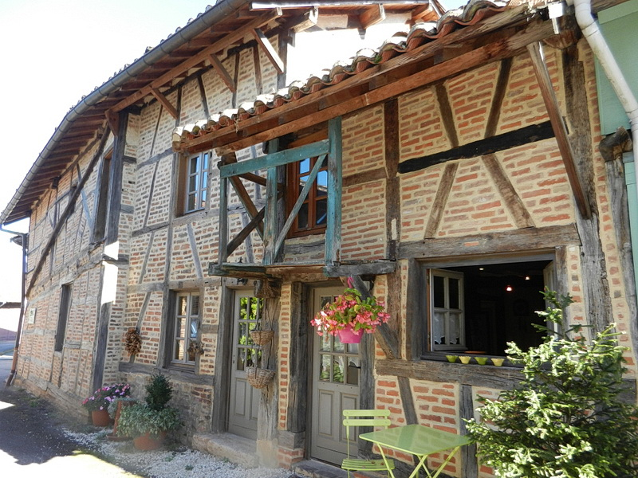
Tous ces bâtiments sont édifiés en brique, en carrons comme on dit ici, matériau de construction locale par excellence.

Slide 22
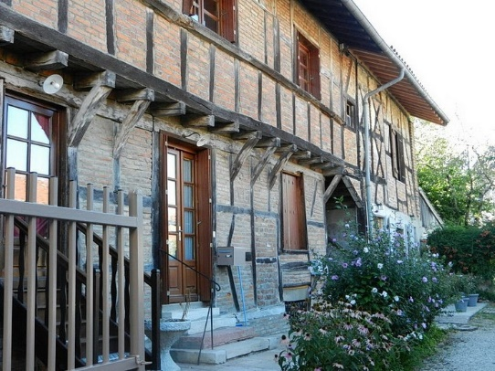

Slide 23
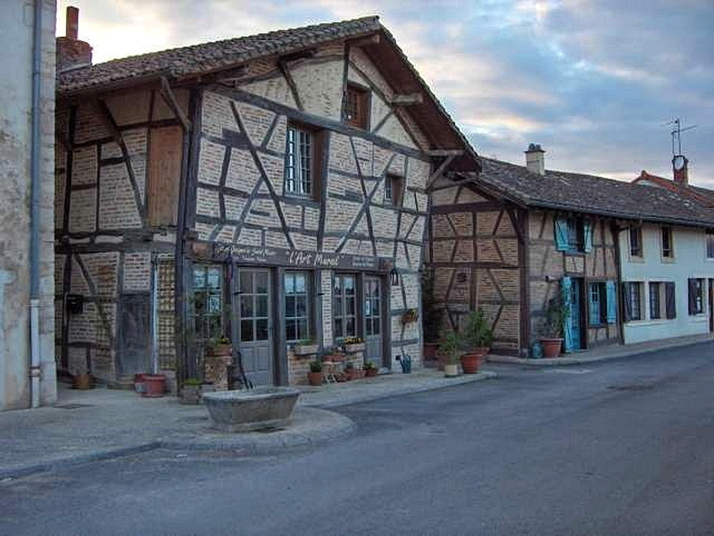
La maison penchée
vestige moyenâgeux de Romenay, intrigue les touristes, la Vouivre l’aurait malmenée par un coup de queue en s’envolant (créature fantastique mythologique moitié femme et moitié serpent .) ( la légende)

Slide 24
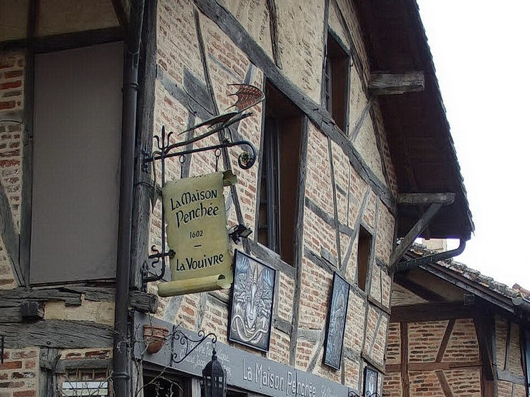
elle fut menacée de démolition à la fin du XXe siècle, la maison penchée est aujourd’hui la plus emblématique et sans doute la plus visitée et photographiée du village

Slide 25
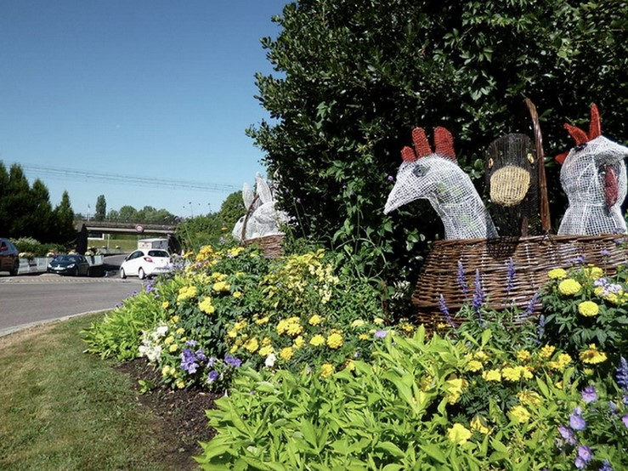

Slide 26
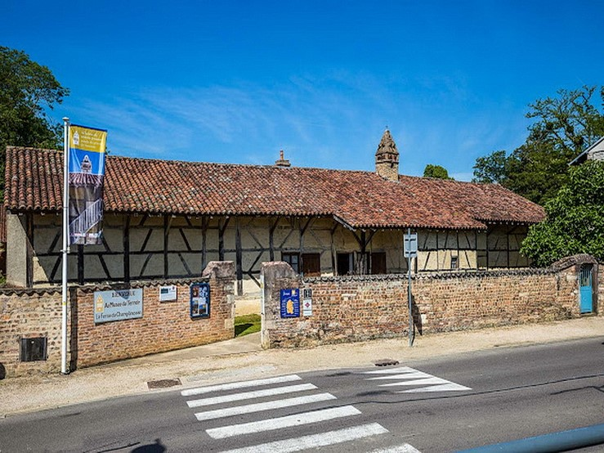
Romenay
Ferme musée du Champ Bressan.
(Saône et Loire - 71)
Construit à la fin XVIIème siècle, est constitué d'un ensemble architectural composé de plusieurs corps de bâtiments organisés autour d'une cour et de son puits central.

Slide 27
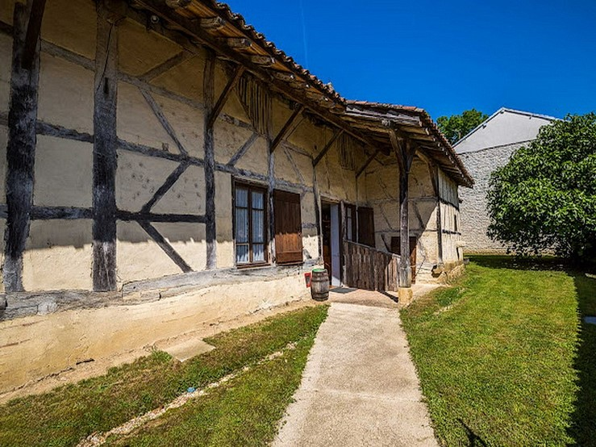
La ferme a été rénovée et transformée en musée, ouvert depuis le 15 mai 2010. La maison est en pans de bois sur un solin bas de briques

Slide 28
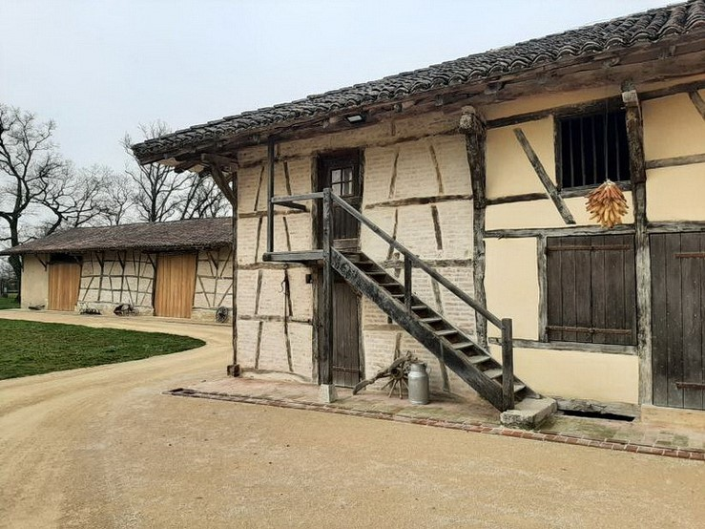
Les constructions sont du type à colombage est hourdi de briques et de torchis sur clayonnage de branche.

Slide 29
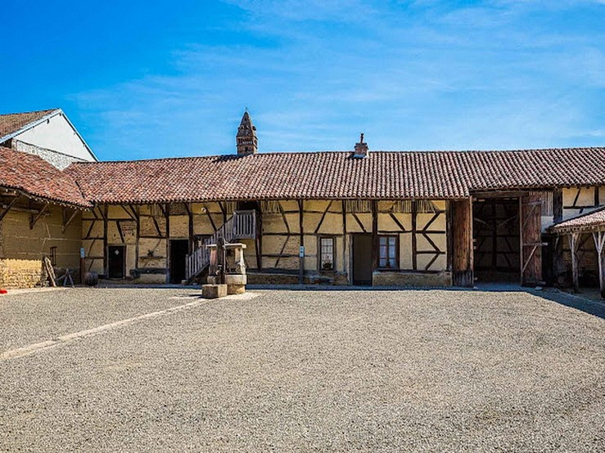
Ferme du Champ-Bressan, Romenay.
.
transformée en musée, ouvert depuis le 15 mai 2010. Elle possède une cheminée sarrasine, Sa mitre est de type carrée à pyramide

Slide 30
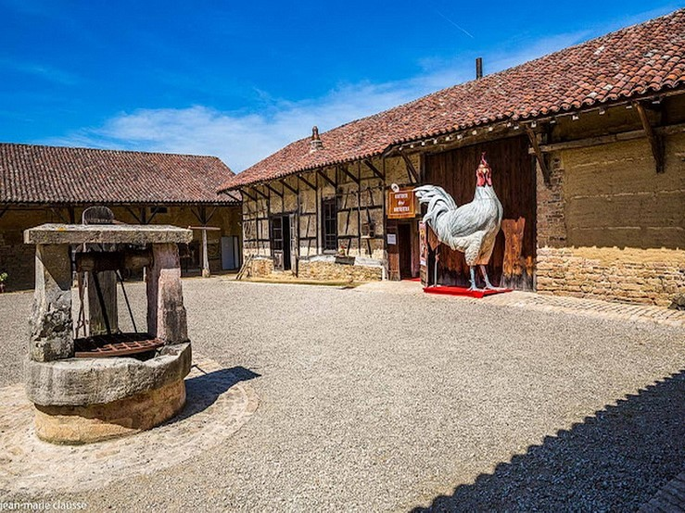
A Romenay la ferme du champ bressan,
renoue avec son passé et invite à venir découvrir le destin des Romenayous et remontez le temps jusqu’au 23 août 1937 et laissez-vous plonger dans le quotidien des habitants de la ferme

Slide 31
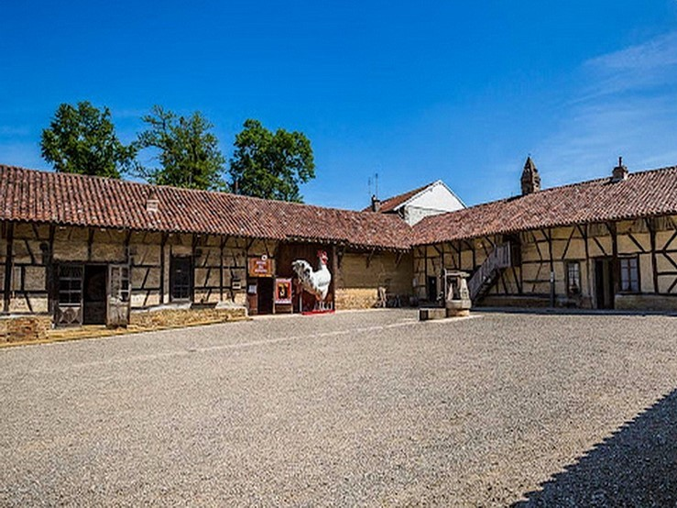
Le domaine du Champ bressan
construit au début du XVIIIème siècle, est constitué d’un ensemble architectural composé de plusieurs corps de bâtiments organisés autour d’une cour et de son puits central.

Slide 32
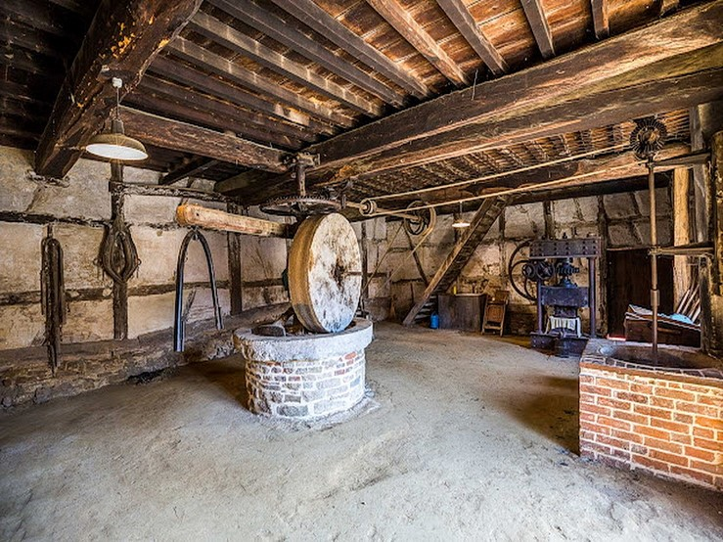
Le "musée du terroir" dans la ferme du Champ Bressan
La Ferme du Champ bressan, classée Monument Historique, offre une immersion au cœur du monde rural des années 1930

Slide 33
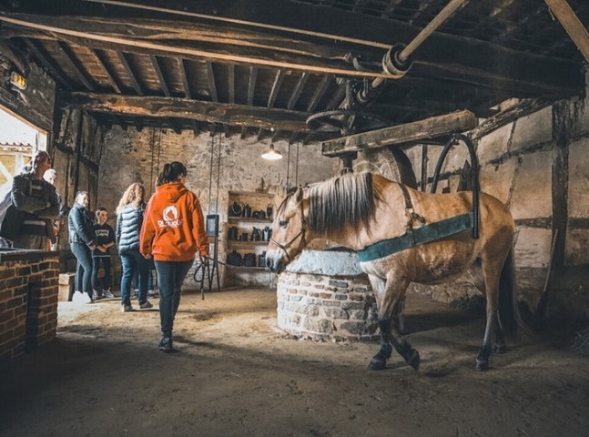
Comme ici le cheval fait tourner une meule à grains pour moudre le blé ou autres.

Slide 34
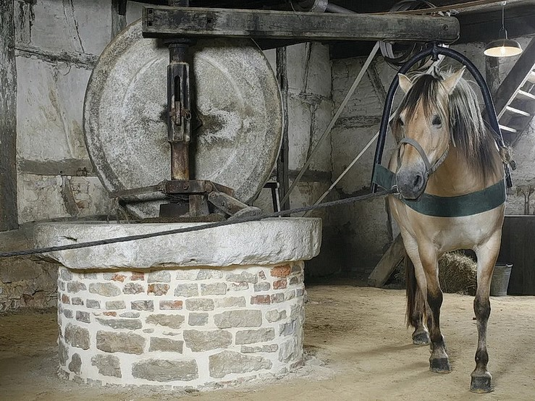
le cheval tourne ,,, et tourne ,, pendant des heures

Slide 35
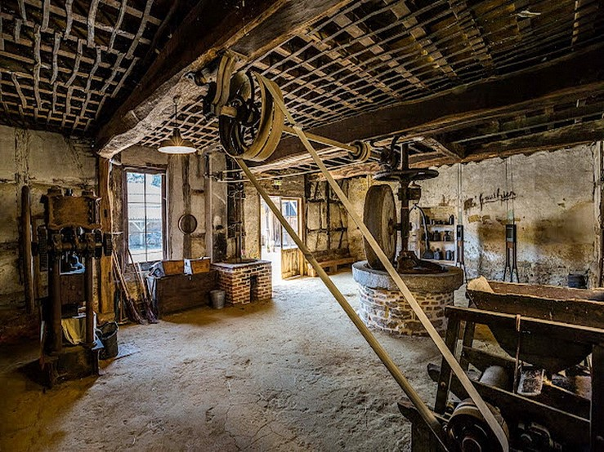
La meule à grains automatisée peut
remplacer le cheval

Slide 36
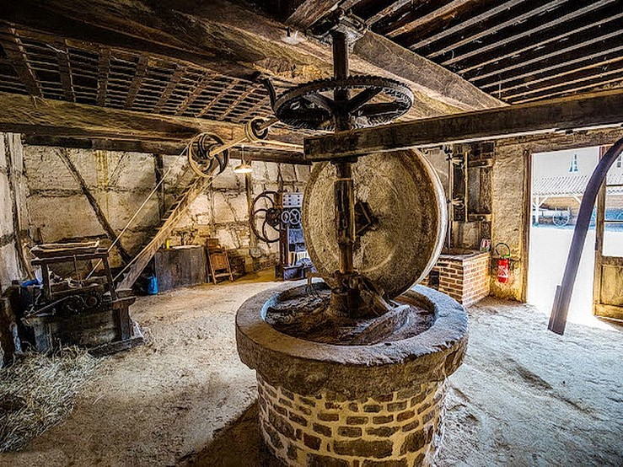
Une meule à grains est un objet technique, traditionnellement en pierre, qui permet le broyer, concasser ou plus spécifiquement la mouture de diverses substances.

Slide 37
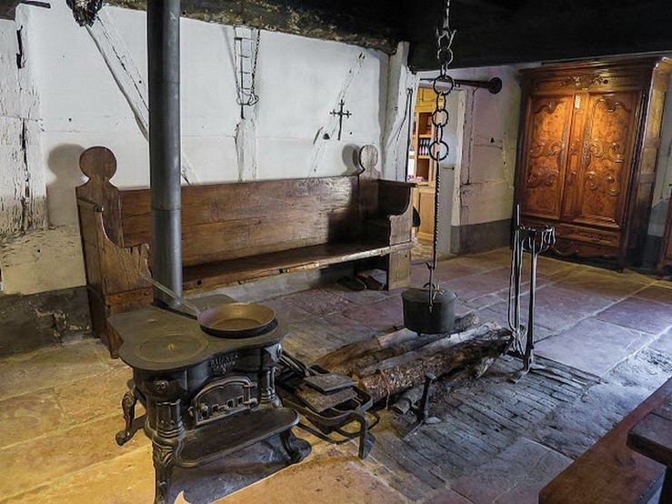
Les intérieurs entièrement reconstitués le musée raconte la mémoire de cette ferme et le quotidien de la vie paysanne d’autrefois.

Slide 38
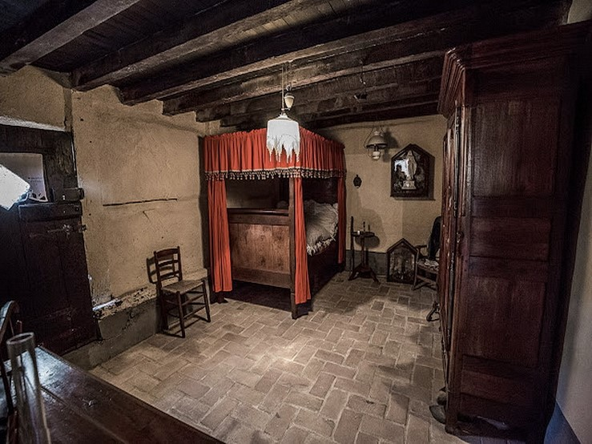
Chambre bressane de 1930

Slide 39
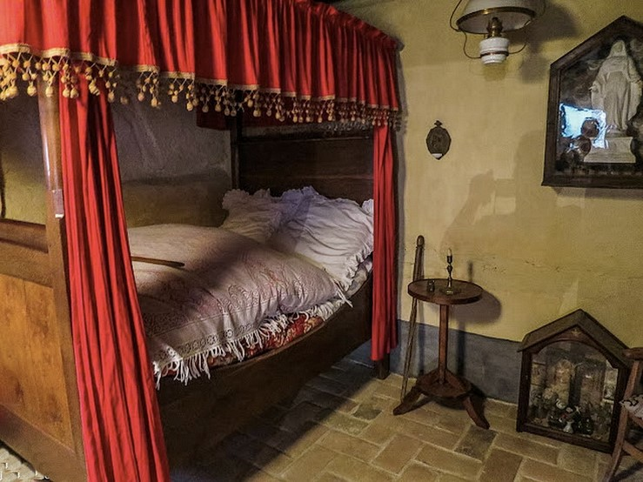

Slide 40
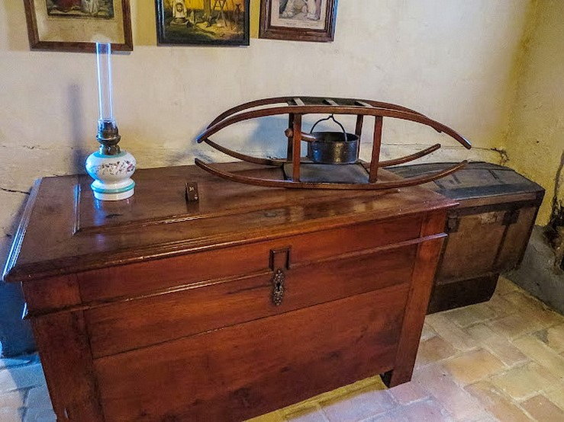

Slide 41
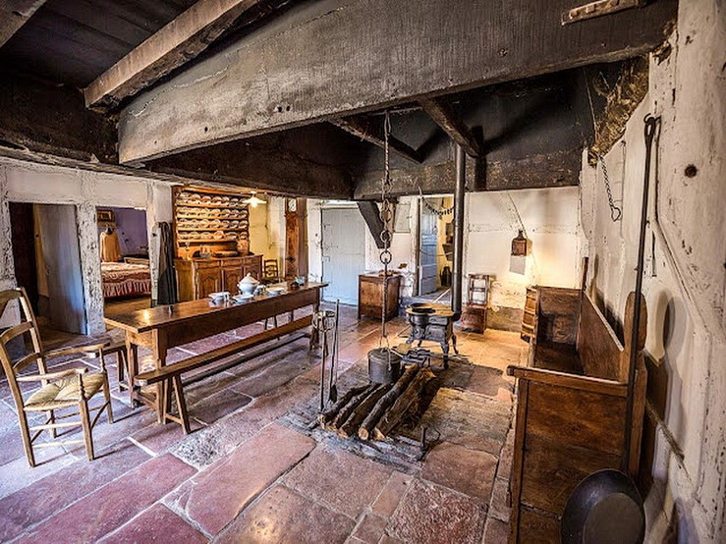
Le feu placé au milieu de la pièce est coiffé d’une gigantesque hotte pyramidale en forme d’entonnoir renversé

Slide 42
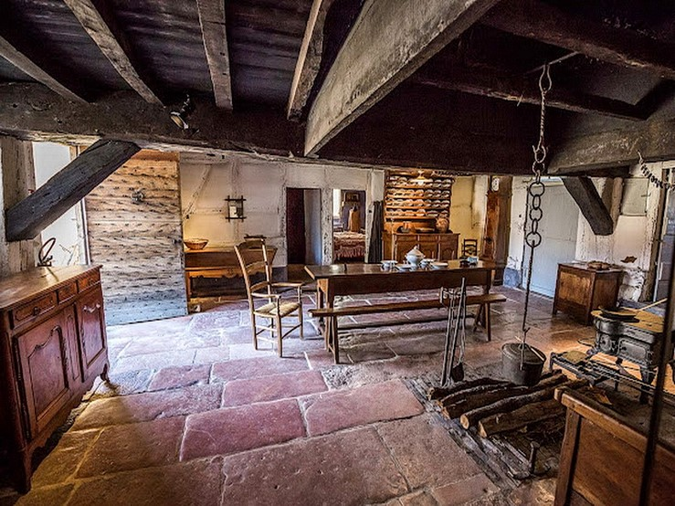
Cette hotte pyramidale qui traverse les combles qui se termine par une mitre en briques dépassant du toit la chinée Sarasine
le foyer principal se trouve au milieu de la pièce

Slide 43
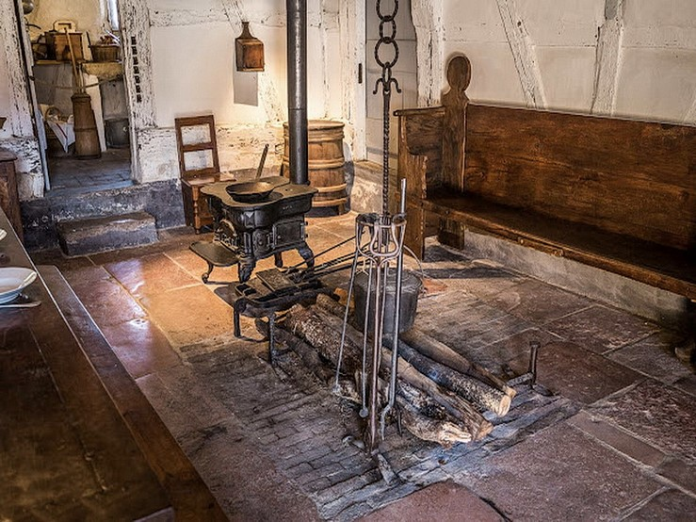
le foyer assure le chauffage des pieces et pour la cuisine

Slide 44
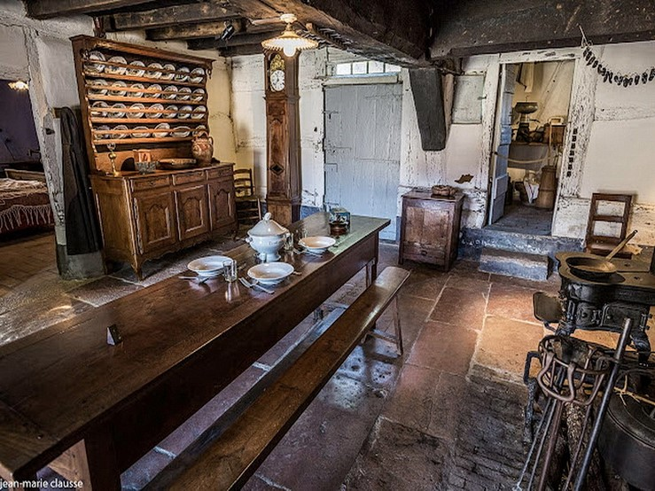
Table de ferme et vaisselier d’époque

Slide 45
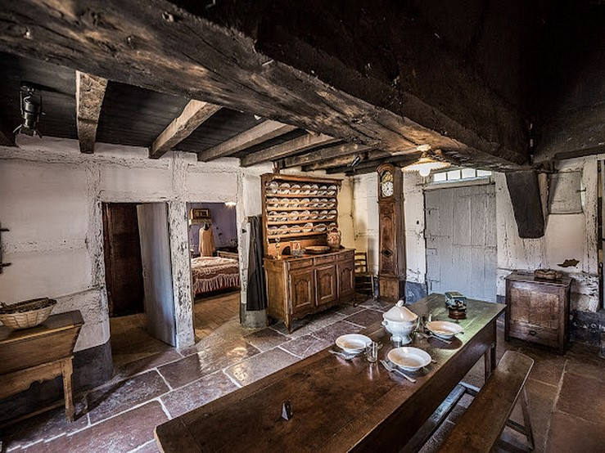
La salle à manger de la ferme

Slide 46
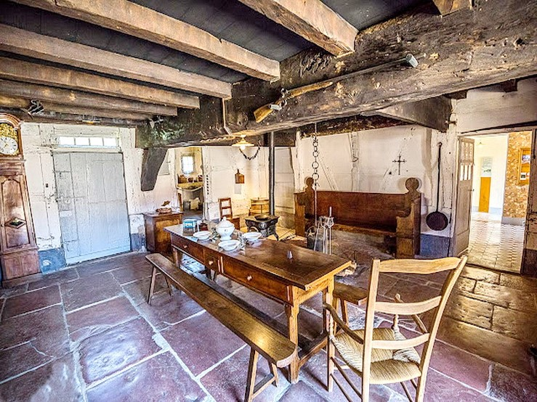
Fusil ancien
Au sol des dalle de pierre posées
souvent sur la terre glaise

Slide 47
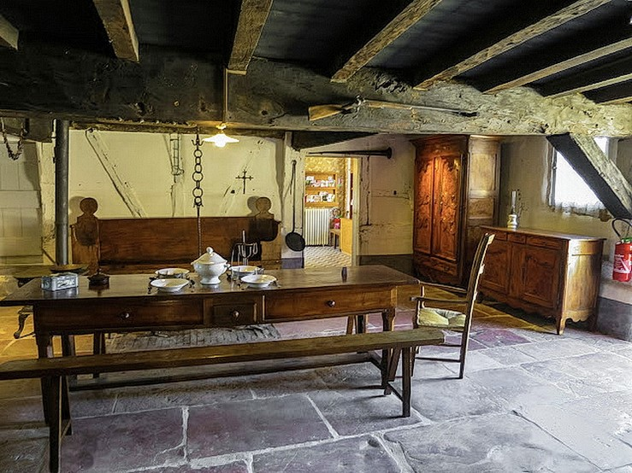

Slide 48

Chacun sa cuillère

Slide 49

Dans la salle le bac à vaisselle

Slide 50

Une autre chambre d’époque avec un lit pour enfant

Slide 51

Le nécessaire pour faire un brun de talette

Slide 52

Passons dans la cour pour découvrir les autres
corps de bâtiments

Slide 53


Slide 54

La porte est massive et d’époque

Slide 55


Slide 56

Un coq qui s’évade

Slide 57

Des briques au sol des bûches entassées
du feux et le chaudron est opérationnel

Slide 58

Pour se détendre des jeux d’époque

Slide 59


Slide 60

Jeux de quille rustique Bressan

Slide 61

Un genre de corbillard !!!!

Slide 62

Une petite meule pour affuter
les outils tranchants

Slide 63

Charrettes sur roues et différents outillages
utilisés aux travaux de la ferme

Slide 64

Également dans les combles de l’outillages

Slide 65


Slide 66
A la ferme il faut tout savoir faire
travailler les champs et réparer le matériel ,
d’où un atelier avec toute sorte d’outillages

Slide 67

Un broyeur

Slide 68

Un pressoir

Slide 69

Matériels pour transformer le lait
en beurre et fromage

Slide 70

Outillage pour les travaux des champs
tracté par les chevaux

Slide 71


Slide 72

corps de bâtiments ou les outillages
sont suspendus aux charpentes

Slide 73

Des socles anciens pour labourer la terre
avec la complicité du cheval et de l’homme

Slide 74

Ces outillages exposés servaient pour travailler
la terre en utilisant la force du cheval

Slide 75


Slide 76

Les deux éléments qui caractérisent la Bresse
La cheminée sarrasine qu’on ne trouve que dans la campagne Bressane , et le poulet Bressan à pates violettes

Slide 77

La Ferme du Champ Bressan de Romenay
Classée Monument historique, cette bâtisse aménagée dans le style de vie des années 1930 abrite une cheminées sarrasines rare et encore visibles en Bourgogne. Son intérieur reconstitué, ses objets du quotidien et ses témoignages offrent une immersion sensible dans la vie paysanne du début du XXe siècle.
Belle découverte à faire,
Création PapyRi : février 2026

